Slide 1
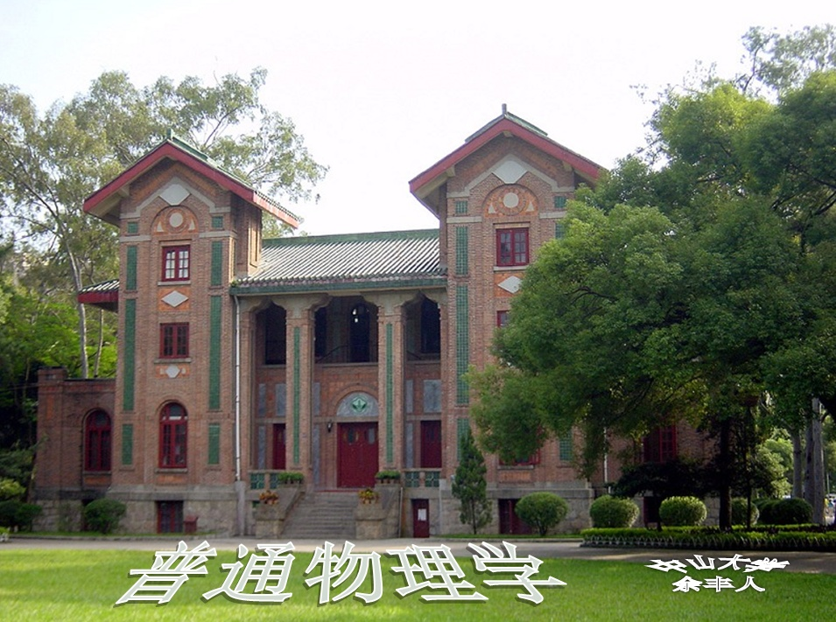

Slide 2
第14章 恒定电流和恒定电场
§1 电流密度
§2 恒定电场和恒定电流
§3 电路定律和焦耳-楞次定律

Slide 3
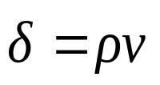
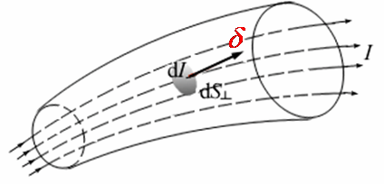



§1 电流密度
1.电流密度
电流密度：电流密度的大小是单位时间通过垂直于电荷运动方向的单位面积的电荷量，方向是正电荷运动的方向，负电荷运动的反方向。
体电流密度：
  体电流密度的单位是：
面电流密度：
  面电流密度的单位是：

Slide 4
几种典型的电流分布

Slide 5

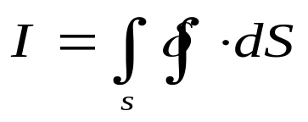
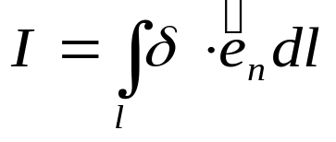
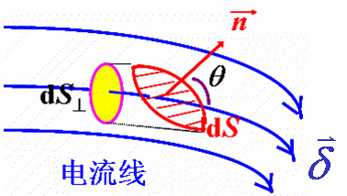
2.电流强度
电流强度：电流强度是单位时间通过某一个面积的电荷量，它是某个面积的电流密度通量，单位 。
体电流密度通量：
面电流密度通量：

Slide 6
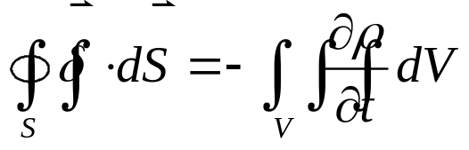
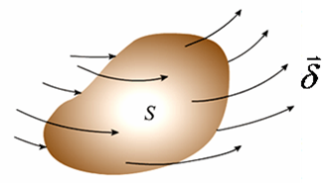
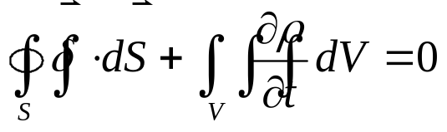
3.电流连续性方程
电荷守恒定律：任何物理和化学过程都不能改变封闭系统中的电荷代数和。
电流连续性方程：流出某一闭合曲面的电流等于单位时间该闭合曲面内的电荷的减少量。

Slide 7
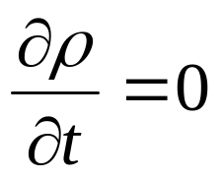
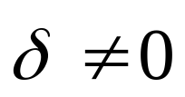
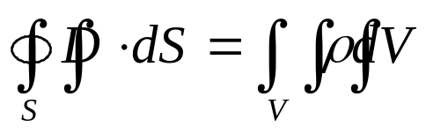
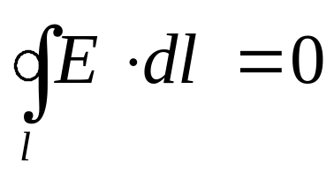
§2 恒定电场和恒定电流
1.恒定电场
空间的电荷全部或一部分存在运动，即空间存在电流密度，但电荷在空间中的分布不随时间变化，这样的电荷所激励的电场叫恒定电场。
恒定电场不随时间变化，它具有静电场全部的性性质。

Slide 8
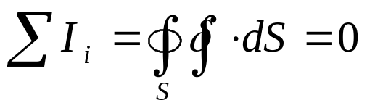
2.恒定电流：
维持恒定电场存在的电流叫恒定电流。
只有恒定电场才能存在恒定电流，也只有恒定电流才能保证恒定电场的存在。
恒定电场和恒定电流的条件：
恒定电流场中，电流线一定是闭合的。

Slide 9
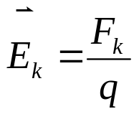
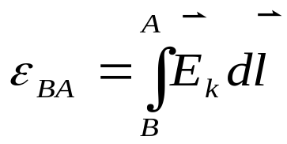
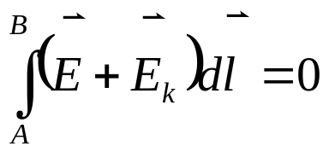

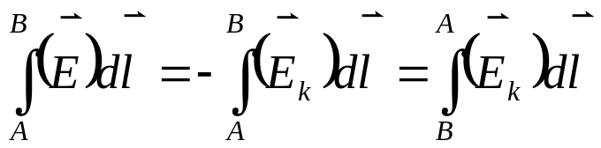
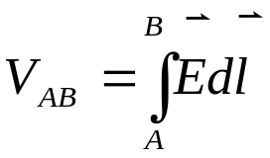


3.电动势
在恒定电场和恒定电流场中的电荷受到静电力、阻尼力、非静电力三种力作用，它们的合力一定为零。
非静电场强度：
电动势：
在电源内部有：

Slide 10


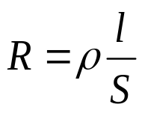
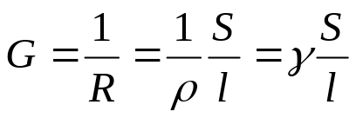
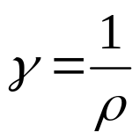


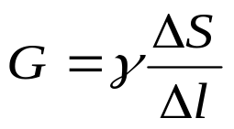



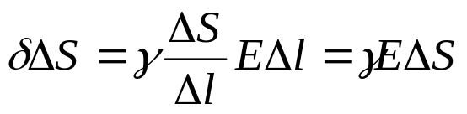




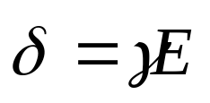
§3 电路定律和焦耳-楞次定律
1.欧姆定律
欧姆定律：对于一段导体，实验结果有
电阻和电导：对于一段均匀导体，实验结果有
欧姆定律的微分形式：对于一段小的均匀导体有

Slide 11
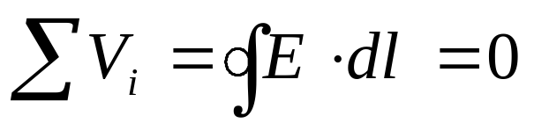
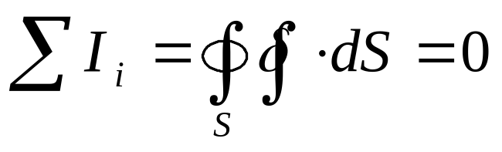
2.基尔霍夫定律
电压定律：对于恒定电场
电流定律：对于恒定电流

Slide 12
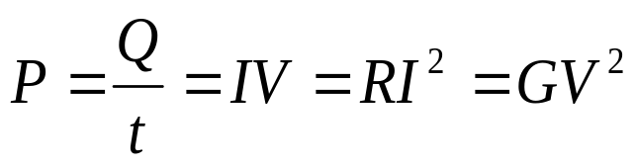
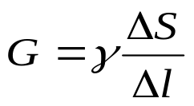

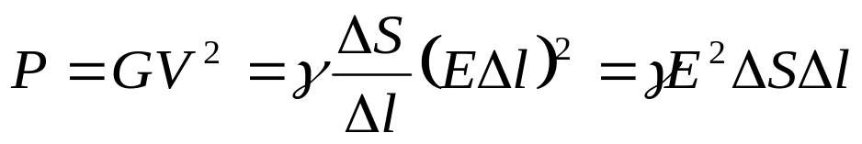
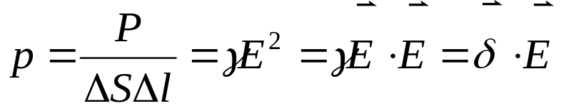
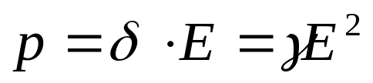
3.焦耳-楞次定律
焦耳-楞次定律：对于一段导体,实验结果有
焦耳-楞次定律的微分形式：对于一段小的均匀导体

